Slide 1
ПОЛИТИКА ИНФОРМАЦИОННОЙ БЕЗОПАСНОСТИ ИЗДАТЕЛЬСТВА
Олег Капорцев,
3 курс 6 группа

Slide 2
УГРОЗЫ ИБ И ИХ ИСТОЧНИКИ
Угрозы делятся на:
Угрозы конфиденциальности (неправомерный доступ к информации).
Угрозы целостности (неправомерное изменение данных).
Угрозы доступности (осуществление действий, делающих невозможным или затрудняющих доступ к ресурсам информационной системы).
Источники делятся на:
Личностные – конкуренты, коррупционеры, преступники
Антропогенные – действия, которые могут привести к нарушению безопасности информации; могут быть умышленными или случайными; могут быть внутренними и внешними; легко спрогнозировать и принять меры.
Техногенные – напрямую зависят от свойств техники; тяжело спрогнозировать; также могут быть внутренними и внешними.
Стихийные

Slide 3
ЦЕЛИ ИБ ИЗДАТЕЛЬСТВА
Соответствие требованиям законодательства, требованиям надзорных и регулирующих органов;
Повышение стабильности функционирования издательства в целом;
Достижение адекватности мер по защите от реальных угроз информационной безопасности;
Предотвращение и/или снижение ущерба от инцидентов информационной безопасности;
Повышение доверия к издательству со стороны клиентов, контрагентов, партнеров, инвесторов и общественности в целом, повышение рейтинга издательства и его инвестиционной привлекательности;
Защита законных прав издательства и его работников, в случаях неправомерного использования или злоупотребления информационной инфраструктурой и информационными активами;
Формирование взвешенного подхода к защите от угроз ИБ посредством применения экономически и технически обоснованных, а также необходимых и достаточных защитных мер информационной безопасности;

Slide 4
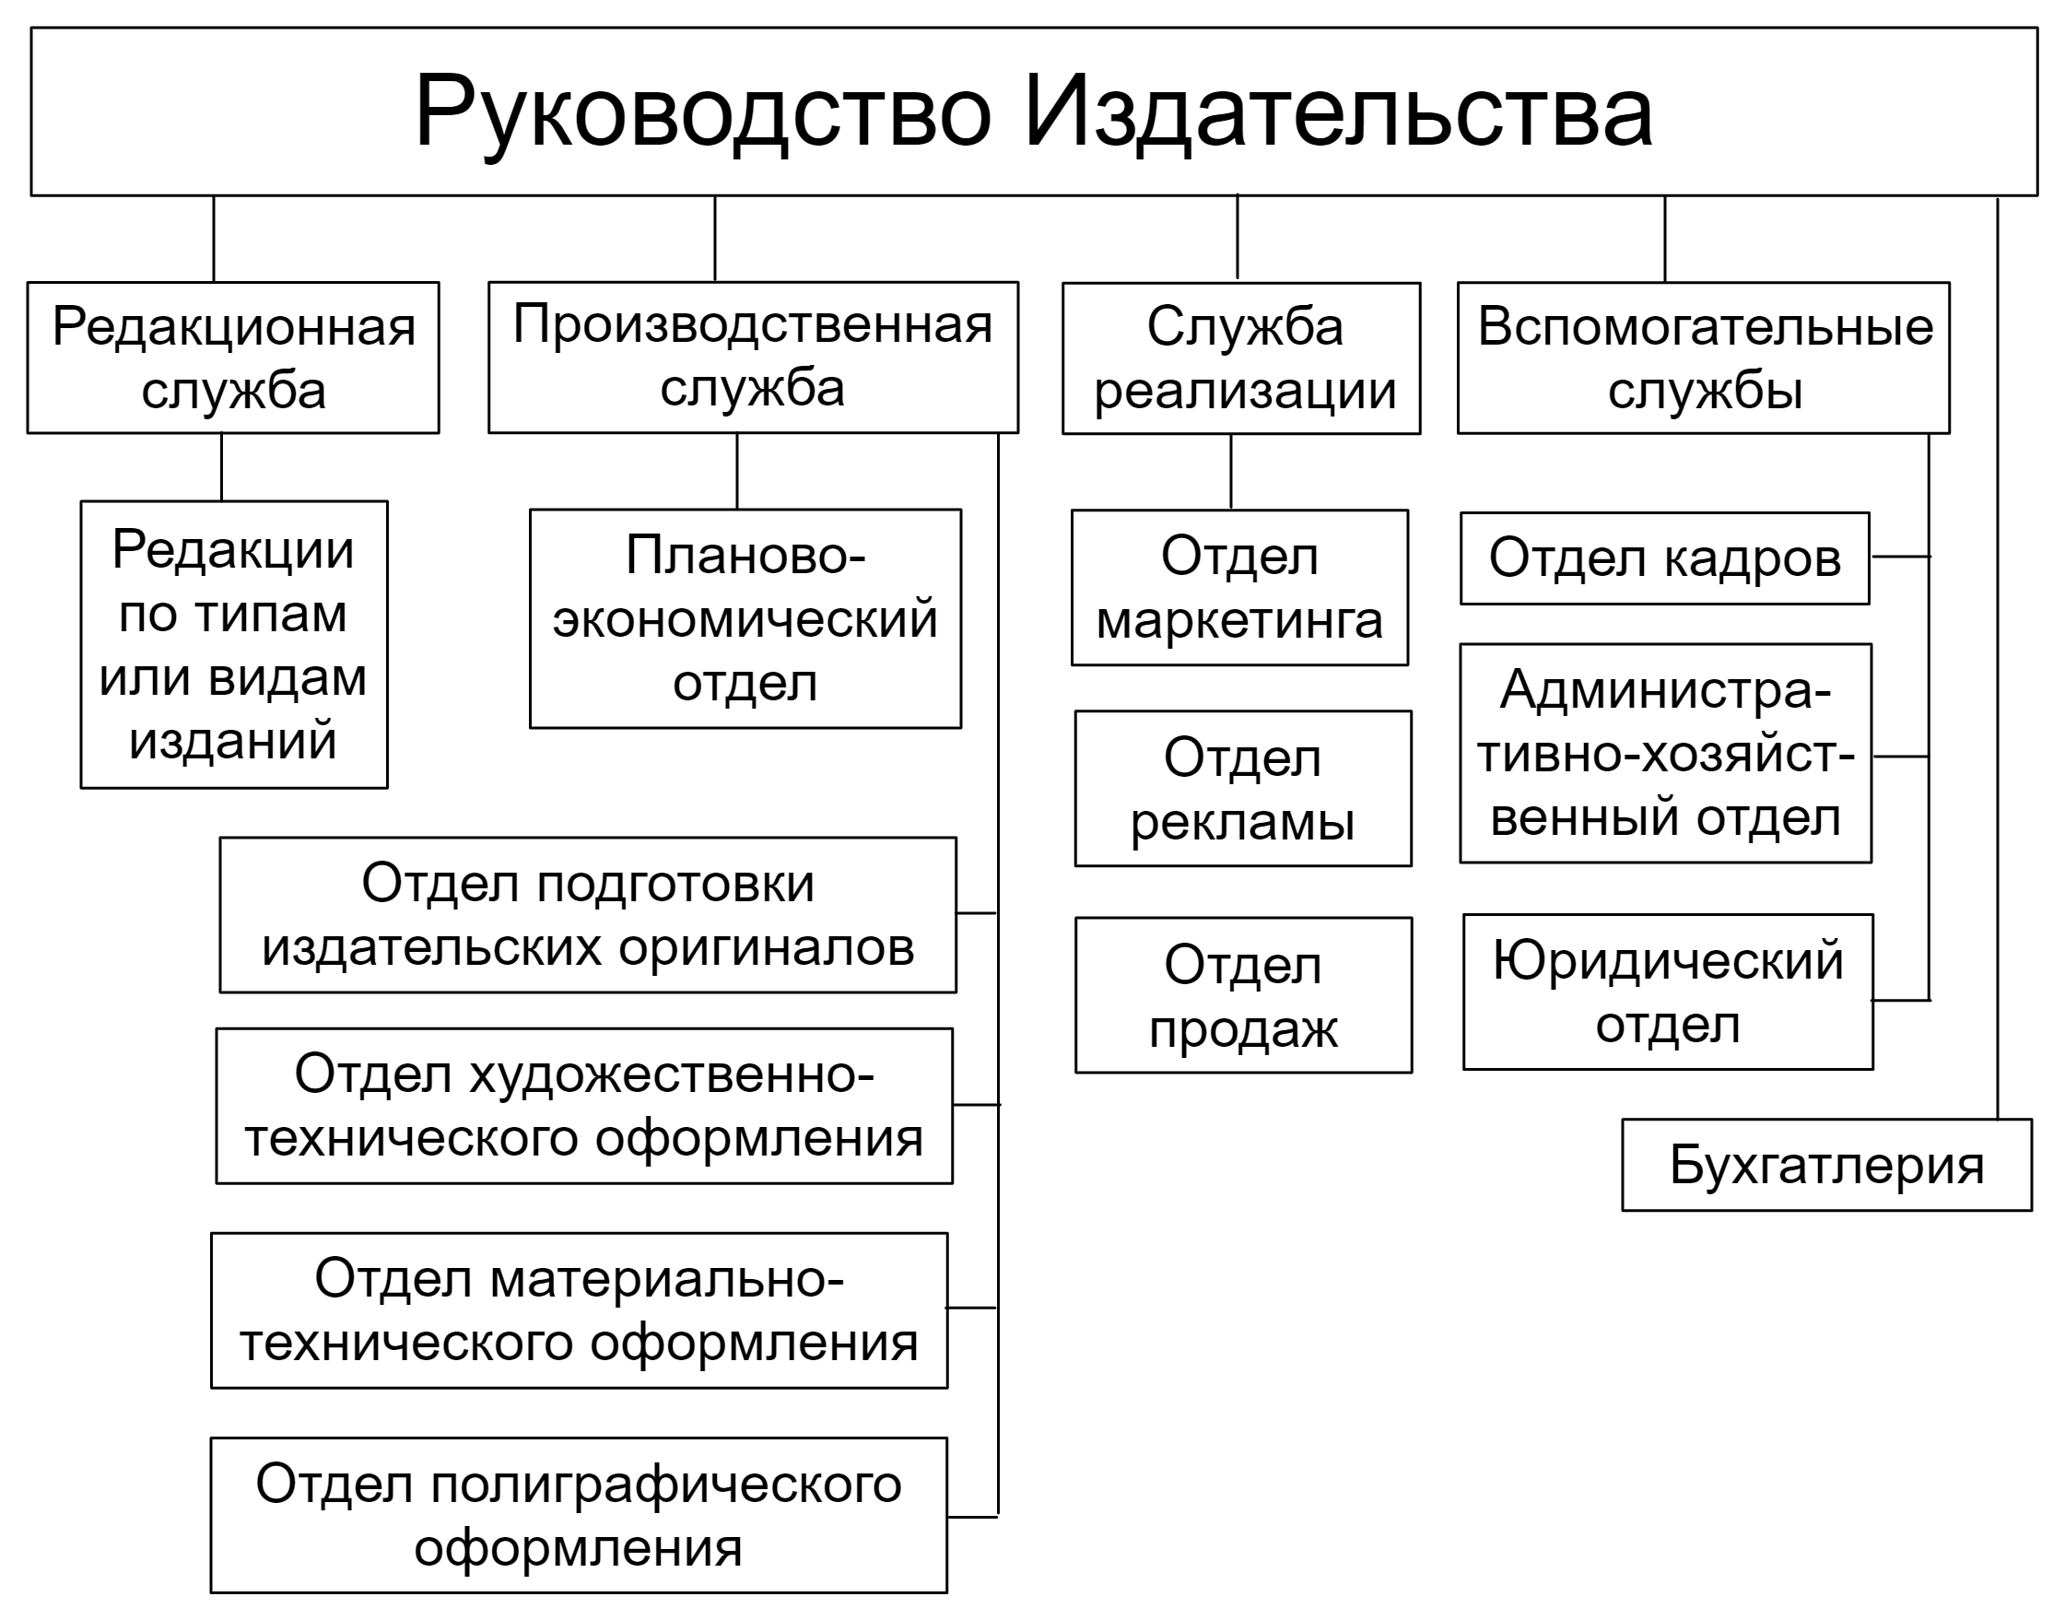
СТРУКТУРА ИЗДАТЕЛЬСТВА

Slide 5
ОБЪЕКТЫ ЗАЩИТЫ
Продукты издательства – книги, журналы, аудиокниги;
Информационные ресурсы;
ПДн авторов и других физических или юридических лиц, клиентов издательства;
ПДн персонала издательства;
Информационная инфраструктура, включающая системы обработки и анализа информации, технические и программные средства ее обработки.

Slide 6
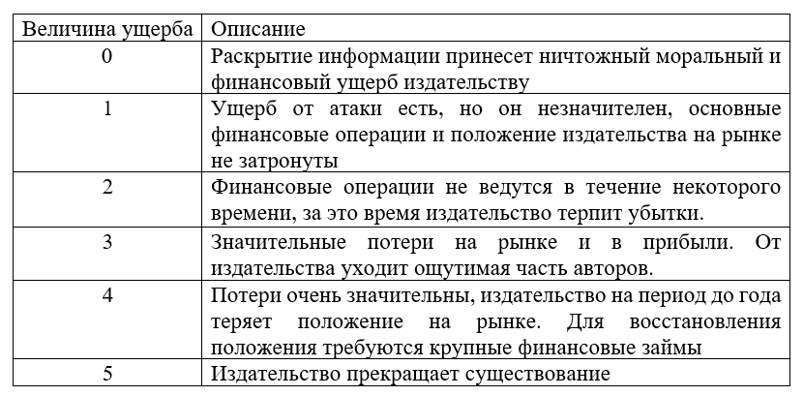
УСЛОВНАЯ ЧИСЛЕННАЯ ШКАЛА ОЦЕНКИ УЩЕРБА ИЗДАТЕЛЬСТВУ

Slide 7
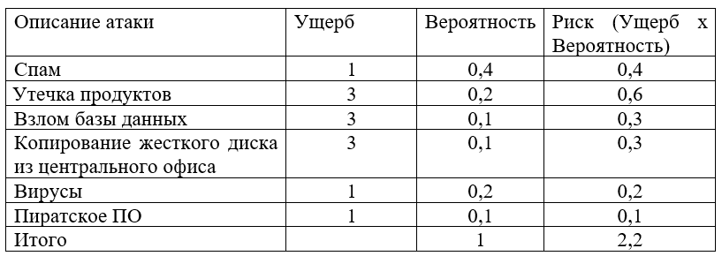
ОЦЕНКА ОСНОВНЫХ РИСКОВ

Slide 8
СРЕДСТВА И МЕТОДЫ ОБЕСПЕЧЕНИЯ ЗАЩИТЫ ОБЪЕКТОВ
Разграничение доступа пользователей и обслуживающего персонала к информационным ресурсам, программным средствам обработки (передачи) и защиты информации
Доступ к ресурсам издательства только через VPN издательства
Файрвол веб-приложений (WAF)
Анти-DDoS продукты и сервисы
Антивирусное ПО
Системы мониторинга, сканирования и аудита безопасности
Обновление ПО и ОС
Маскировка, или преобразование информации, обычно – криптографическими способами

Slide 9
СРЕДСТВА И МЕТОДЫ ОБЕСПЕЧЕНИЯ ЗАЩИТЫ ОБЪЕКТОВ
Защита помещений и объектов от несанкционированного доступа
Защита информации в бумажном документообороте
Резервное копирование данных
Перенос всех данных в облако
Защита продуктов компании авторскими правами
Создание и использование соглашений о неразглашении при найме персонала
Проведение семинаров по ИБ среди персонала

